Slide 1
CHỦ ĐỀ 1
CÁC SỐ TỪ 0 ĐẾN 10
BÀI 1
Các số 0, 1, 2, 3, 4, 5
( Tiết 1)

Slide 3

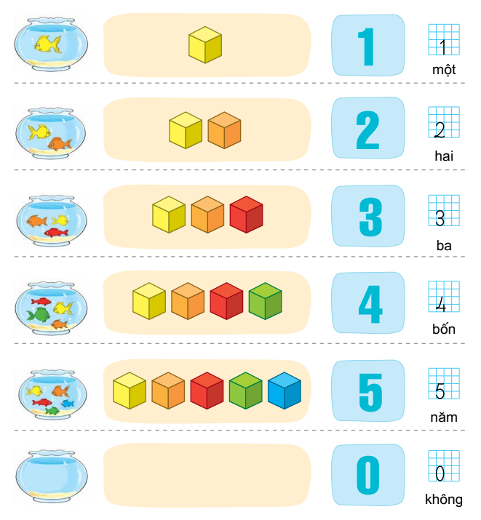

Slide 4

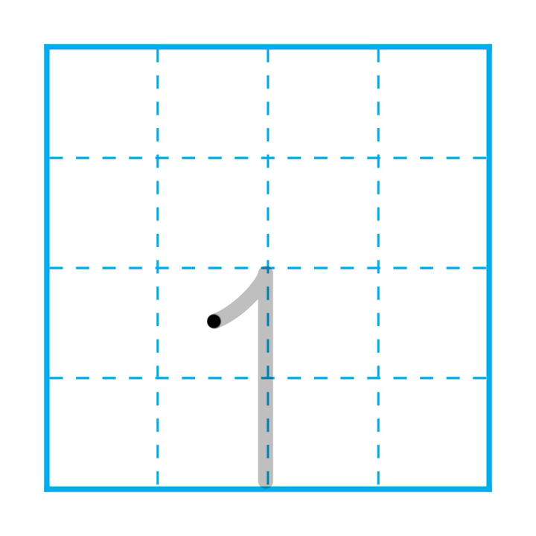
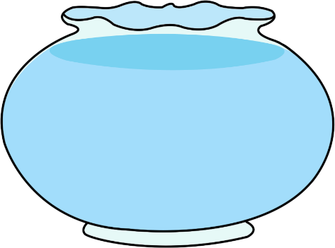

Số 1
Có 1 con cá trong bình
Có 1 khối gỗ
một

Slide 5
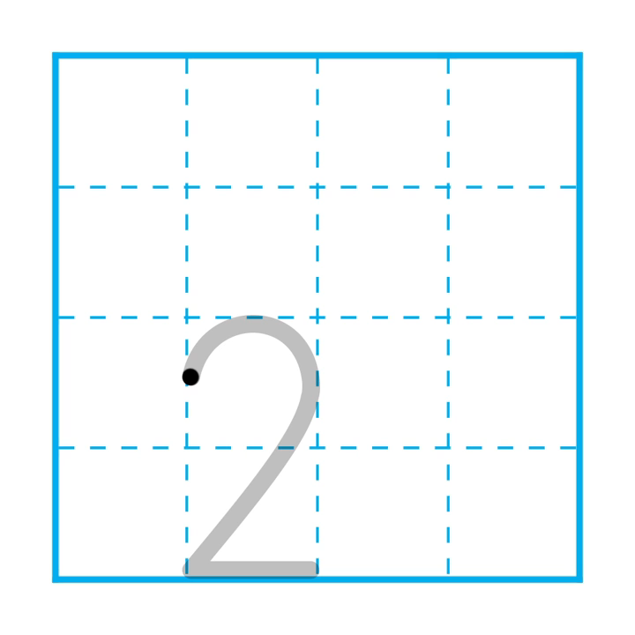


Số 2
Có 2 con cá trong bình
hai
Có 2 khối gỗ

Slide 6
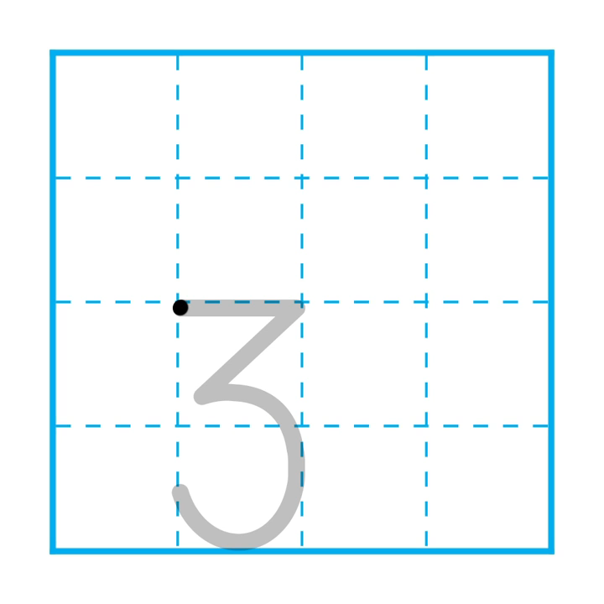

Số 3
Có 3 con cá trong bình
ba
Có 3 khối gỗ

Slide 7

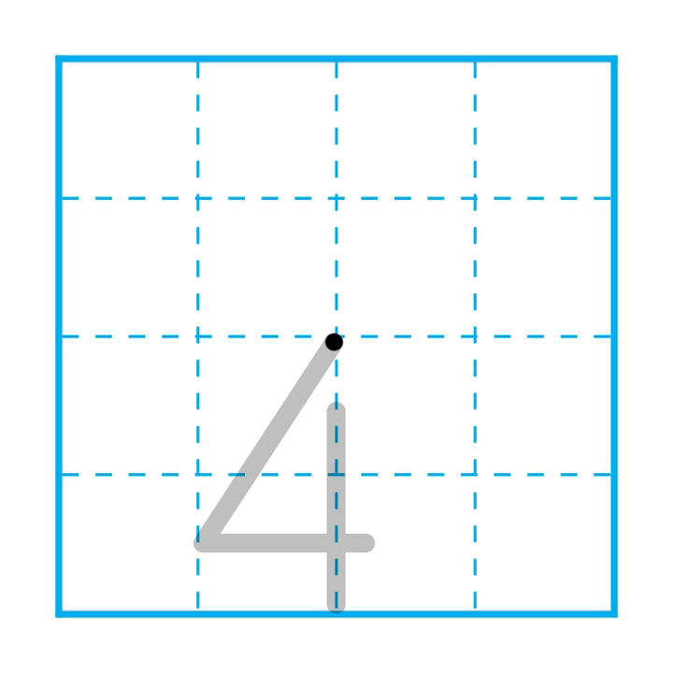



Số 4
Có 4 con cá trong bình
Có 4 khối gỗ
bốn

Slide 8
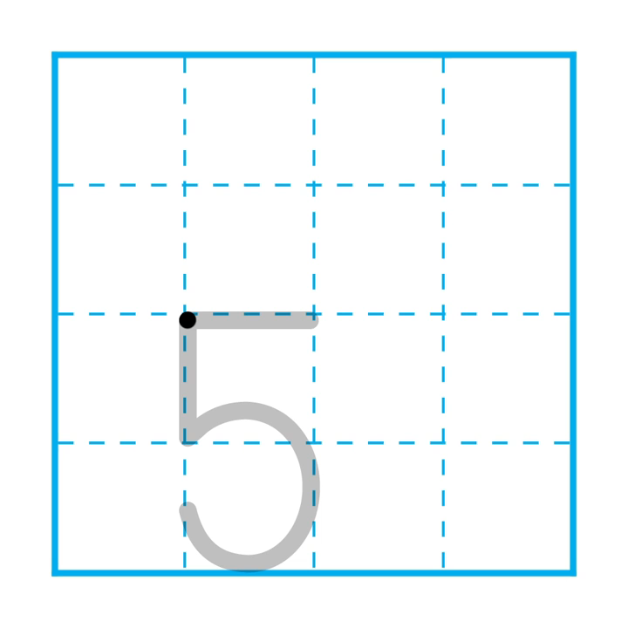





Số 5
Có 5 con cá trong bình
Có 5 khối gỗ
năm

Slide 9
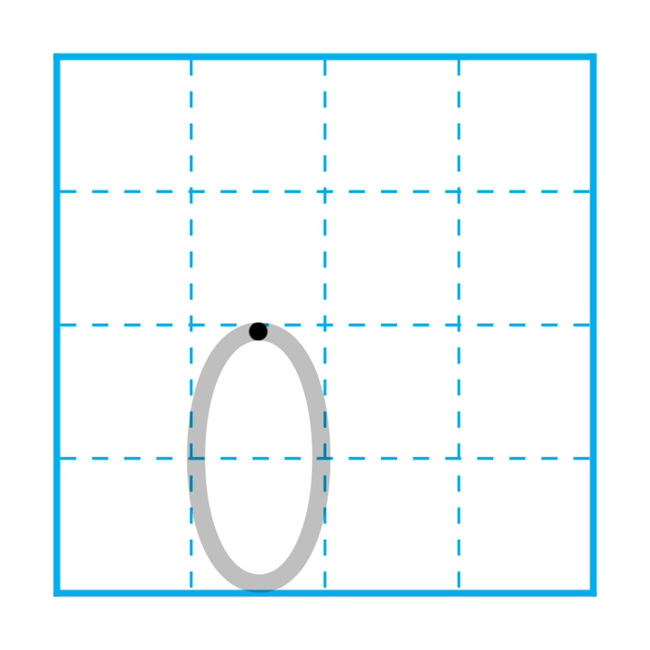
Số 0
Trong bình có 1 con cá
không
Trong bình không có con cá

Slide 11

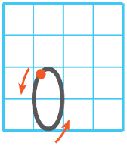
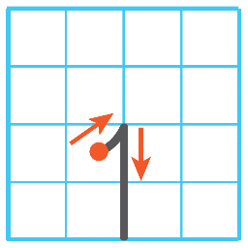
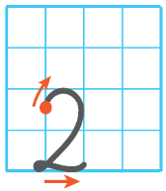
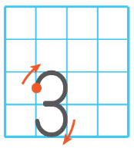
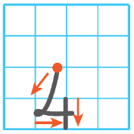
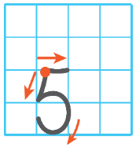
1
Tập viết số

Slide 12
1
Tập viết số

Slide 13
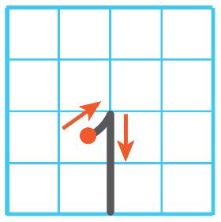
1
Tập viết số

Slide 14
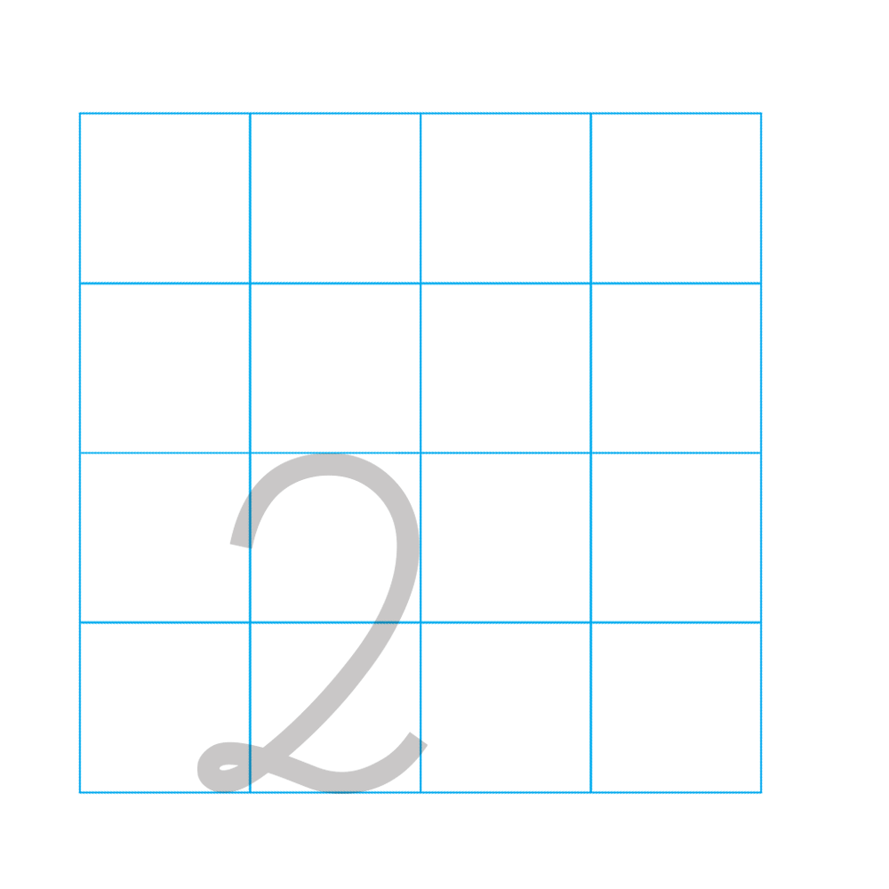

1
Tập viết số

Slide 15
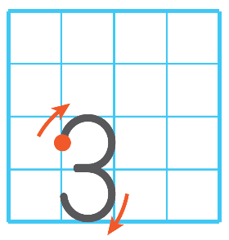
1
Tập viết số

Slide 16
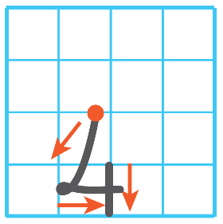
1
Tập viết số

Slide 17

1. Tập viết số

Slide 18
Cùng thư giãn!

Slide 19


Slide 20


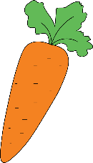







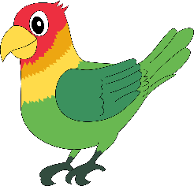
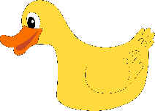








2
Số ?
a)
?
?
?
b)
?
?
?
?
?
?

Slide 21



Đố các bạn có bao nhiêu con mèo trong hình?
1

Slide 22
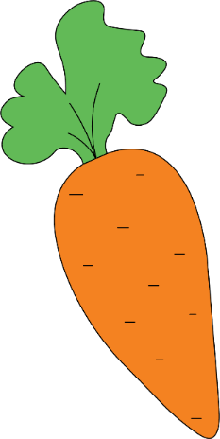

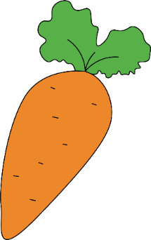
2
Số ?
Đố các bạn có bao nhiêu củ cà rốt trong hình?
Đáp án
3

Slide 23




2
Số ?
Đố các bạn có bao nhiêu con chó trong hình?
Đáp án
5

Slide 24

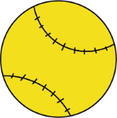
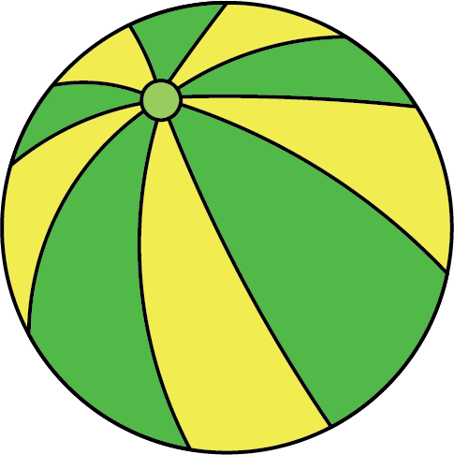

2
Số ?
Đố các bạn có bao nhiêu quả bóng trong hình?
Đáp án
4

Slide 25
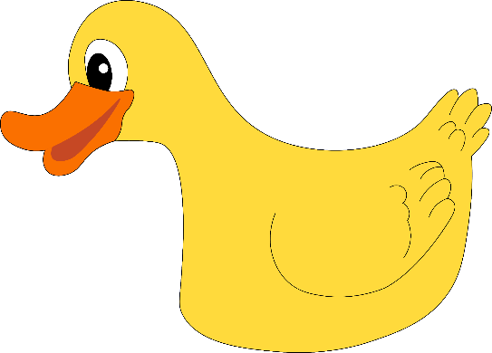
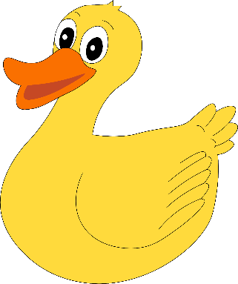
2
Số ?
Đố các bạn có bao nhiêu con vịt trong hình?
Đáp án
2

Slide 26

2
Số ?
Đố các bạn có bao nhiêu con chim trong hình?
Đáp án
1

Slide 27





2
Số ?
Đố các bạn biết có bao nhiêu con cá trong bình?
Đáp án
2
Đáp án
1
Đáp án
0

Slide 28



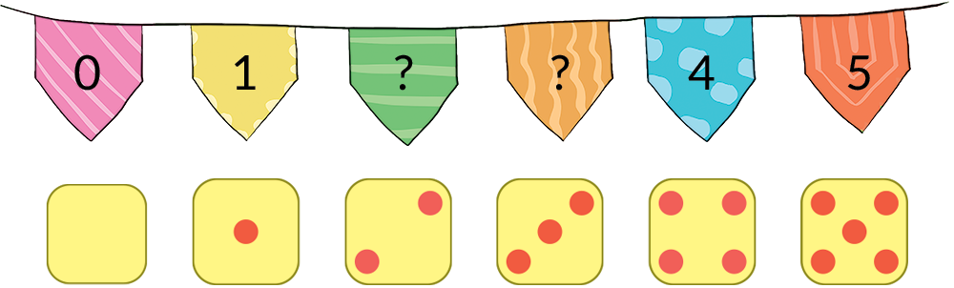

3
Số ?
Chúng mình hãy cùng treo cờ theo số chấm có trên mặt thẻ số nhé
0
1
2
3
4
5

